Slide 1


Repas Offert
Vendredi Après-Midi
Renforcer l'équipe et améliorer le bien-être au travail

Slide 2
Renforcer l'Esprit d'Équipe
Reconnaissance et valorisation des employés
Accroît la satisfaction et l’engagement au travail

Slide 3
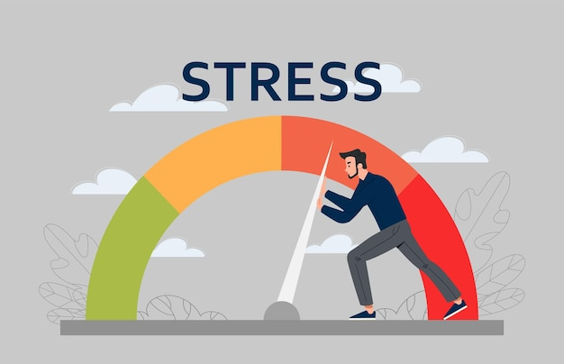
Réduction du Stress
Moment de détente en fin de semaine
Préparation positive pour le week-end

Slide 4

Coût Modéré
Investissement minimal pour des bénéfices significatifs
Cout peu élevé pour 6 employés

Slide 5


